Slide 1
韌體開發效率提案
sensAI
ARM / Andes AndeStar V5 韌體專用的 AI Code Review
把團隊的硬體知識寫成規則，在存檔當下就攔下缺陷
VS Code 擴充 v0.5.1 · 已在實機專案驗證
報告人：kevin.tsou · 2026 年 9 月

Slide 2
EXECUTIVE SUMMARY
一頁摘要
7 個月
66 秒
10 條
0 元
實戰命中的潛伏缺陷
一行被註解掉的 return，存檔後 66 秒攔下
單檔完整審查耗時
自動觸發、背景執行，不影響編輯
團隊硬體規則
DMA cache／W1C／ISR／ABI，隨專案進版控
外購授權成本
自行開發，96 項自動化測試全數通過
問題
韌體缺陷的代價不在「寫錯」，在「三天後才在板子上發現」。DMA cache、W1C 暫存器、ISR 安全性、組語 ABI 這類問題屬於各專案的硬體知識，通用 AI 工具與 code review 都不一定看得出來。
做法
・把團隊的硬體慣例寫成自然語言規則，隨專案進版控
・存檔且相對 git HEAD 有改動時自動審查，無需人工操作
・每則意見必須交代觸發條件、後果、程式碼依據
・只提供意見、不畫紅線、不自動改碼 —— 判斷權留在工程師手上
目前狀態與請求
・v0.5.1 已可安裝使用，實機專案已驗證出真實缺陷
・開發至今 14 天、45 次提交、3,603 行程式碼
・請求：指定 1〜2 個試行專案，由該專案負責人補齊規則
・請求：核配一組共用模型端點（CCR）供團隊連線
sensAI ｜ 韌體 AI Code Review ｜ v0.5.1
2

Slide 3
PROBLEM
為什麼韌體特別需要這件事
缺陷的發現點離寫錯的地方很遠
DMA 搬到過期資料、W1C 一次清掉別人的旗標，這些問題在編譯階段完全合法，通常要等到板子上出現偶發異常才被察覺，重現成本極高。
通用 AI 工具不知道你的 SoC
「D-cache 是 write-back」「STATUS 是 write-one-to-clear」「_isr 結尾的變數不算共享」—— 這些是專案知識，不在任何模型的訓練資料裡。
人工 code review 會漏
右側是實際案例：一行被註解掉的 return，通過了 code review，在主線存活 7 個月。
實際案例：phal_sys.c
U32 phal_sys_get_all_gpio_input_value(void)
{ ...
//return ulInput;
}
・宣告回傳 U32，卻沒有任何 return
・整個 GPIO 讀取迴圈會被編譯器整段優化掉
・呼叫端拿到的是暫存器殘值 —— 所有依賴 GPIO 輸入的判斷都建立在錯誤資料上
・git blame：7 個月前提交，至今仍在主線
sensAI ｜ 韌體 AI Code Review ｜ v0.5.1
3

Slide 4
HOW IT WORKS
運作方式：六個步驟，全自動
1
2
3
4
5
6
存檔
偵測 .c / .h / .s / .S
相對 git HEAD 無改動即跳過
›
組上下文
解析專案內 #include
深度 2、上限 120 KB
›
套規則
依語言挑選 rules.yaml
組語另外注入 ABI 事實
›
模型審查
經 Claude Code Router
以 tool use 取回結構化結果
›
過濾
依據引用不到實際識別字者
直接濾除，不顯示
›
面板呈現
側欄列出意見
不畫錯誤紅線
三層節流：不會因為頻繁存檔就狂送請求
去抖動 1,000 ms
存檔後等 1 秒沒有新存檔才送出。打字期間幾乎不送任何請求。
合併重跑
同一檔案同時只跑一輪；期間進來的存檔合併成一次補跑，用最新內容。
連續觸發時降級
連打期間只看改動的行，停下來後自動補做完整審查 —— 是延後，不是放棄。
sensAI ｜ 韌體 AI Code Review ｜ v0.5.1
4

Slide 5
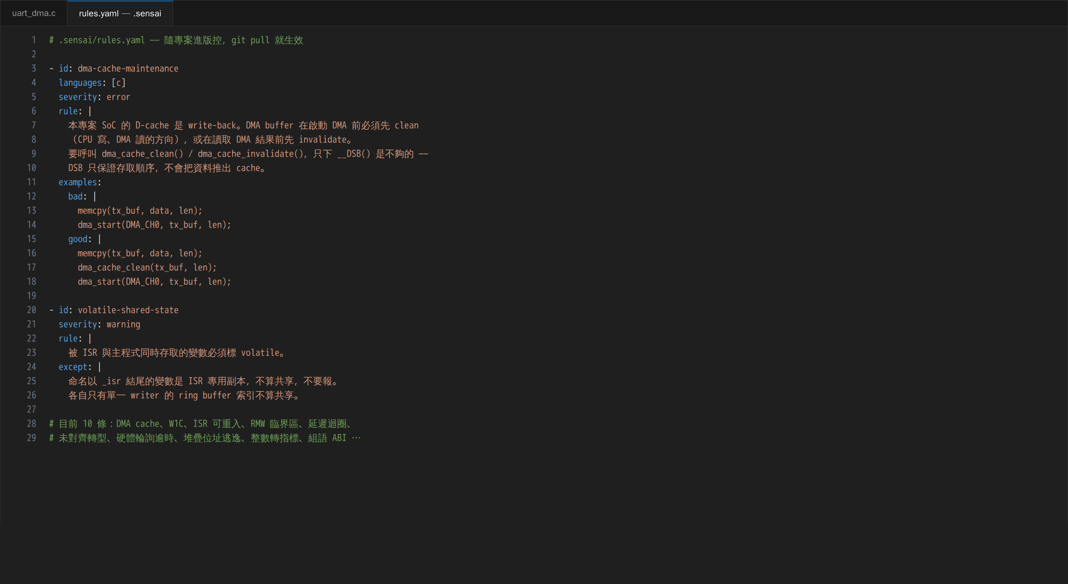
KEY DESIGN 1
差異化不在 AI，在規則
規則是團隊資產，不是工具的一部分
規則放在專案 repo，不隨擴充散布，也不會外流。人員異動時，硬體慣例留在版控裡。
不需要 DSL、不需要 AST matcher
判斷者是模型，規則直接用中文寫。一組正反範例對準確度的提升，遠大於把規則寫更長。
except 讓「不該報什麼」同案管理
誤報的修正方式是改規則，不是關掉工具 —— 規則會越用越準。
目前 10 條規則
error 8 條 · warning 2 條 ｜ 另內建 2 組架構 ABI 事實（riscv32-andes-v5、armv7e-m）
實機畫面：.sensai/rules.yaml —— 規則以自然語言撰寫，隨專案進版控，git pull 即生效
sensAI ｜ 韌體 AI Code Review ｜ v0.5.1
5

Slide 6
KEY DESIGN 2
每則意見都要說得出「為什麼」
AI 最大的風險是講得頭頭是道但其實是錯的。sensAI 用結構強制模型交代清楚 —— 說不出具體失效情境的意見，模型自己就不會提。
觸發條件 — 什麼情況下會出事
「編譯器的控制流程走到函式結尾時…」
三道防線
① 結構約束
欄位填不滿就提不出意見，「建議加強錯誤處理」這類正確但無用的話會自己消失。
② 事後過濾
依據引用不到檔案中真實存在的識別字者，直接濾除、不顯示。
③ 呈現方式
結果只進側欄，不畫編輯器紅線 —— 紅線是斷言，AI 給不起那個確定性。
後果 — 會造成什麼影響
「呼叫端拿到暫存器殘值，判斷建立在錯誤資料上」
依據 — 引用檔案中實際存在的行號與識別字
「第 315 行 //return ulInput；第 306 行函式簽名」
sensAI ｜ 韌體 AI Code Review ｜ v0.5.1
6

Slide 7
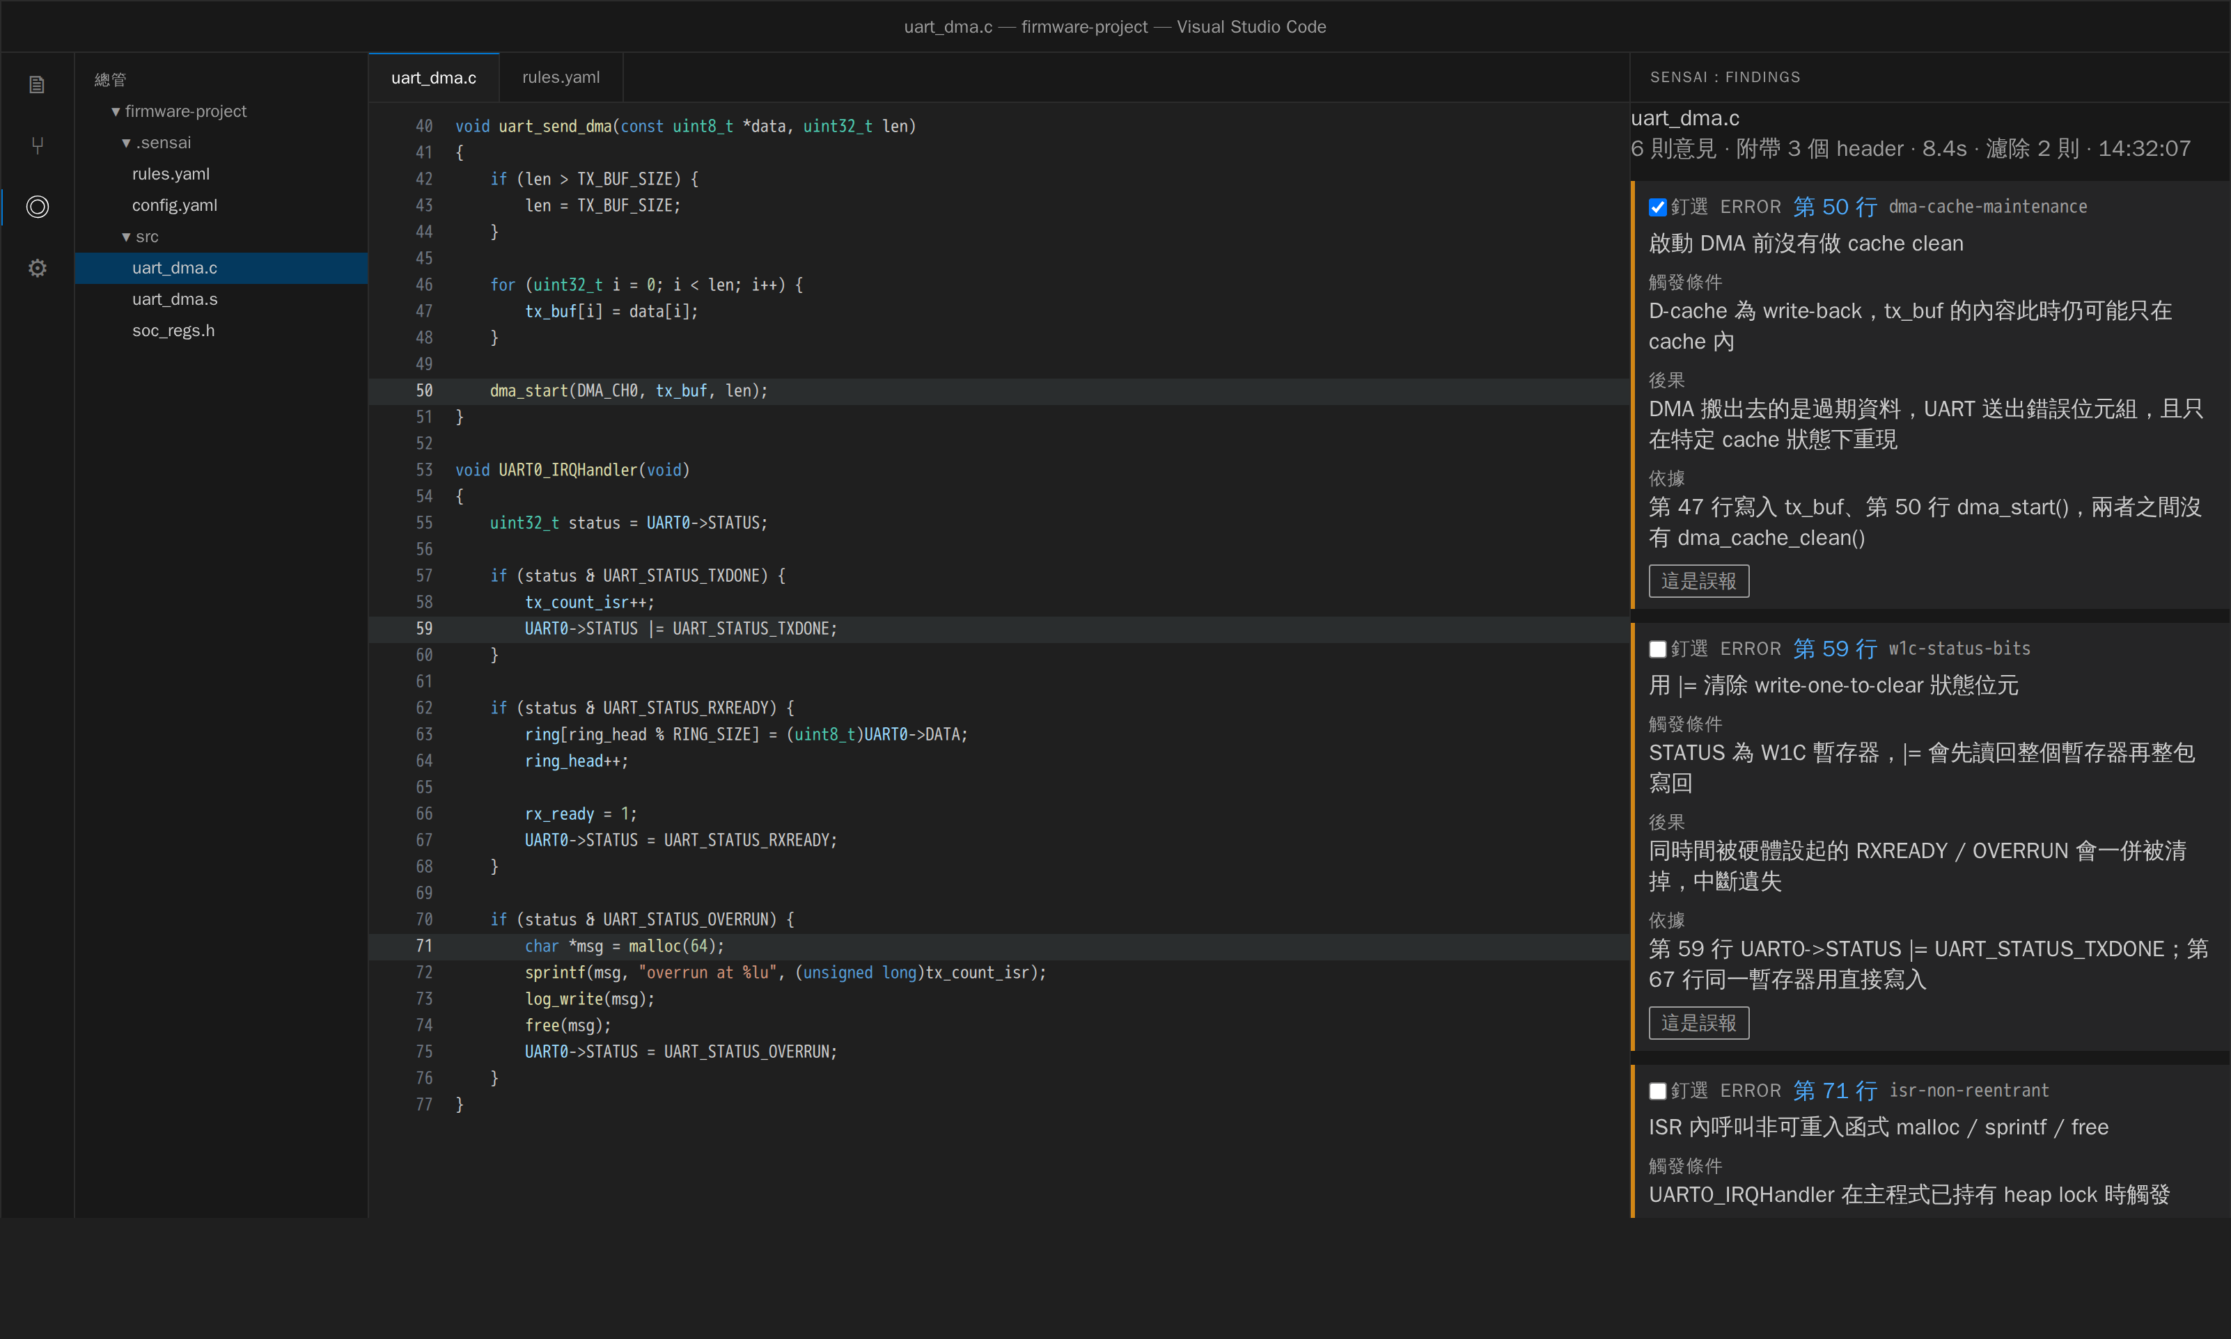
DEMO
實機畫面：存檔即審查
左：編輯器
行號、程式碼原封不動 —— 不覆寫、不自動修改。
右：sensAI 側欄
檔名、意見數、附帶 header 數、耗時、濾除數、產出時間，一行交代完。
每則意見
嚴重度、行號（可點擊跳轉）、命中的規則 id，再加觸發條件／後果／依據。
兩個按鈕
「釘選」把重要意見固定在頂部、跨重啟保留；「這是誤報」本機立即靜音並留下記錄供調規則。
實機畫面：範例檔 uart_dma.c —— 存檔後自動審查，6 則意見、附帶 3 個 header、8.4 秒
sensAI ｜ 韌體 AI Code Review ｜ v0.5.1
7

Slide 8
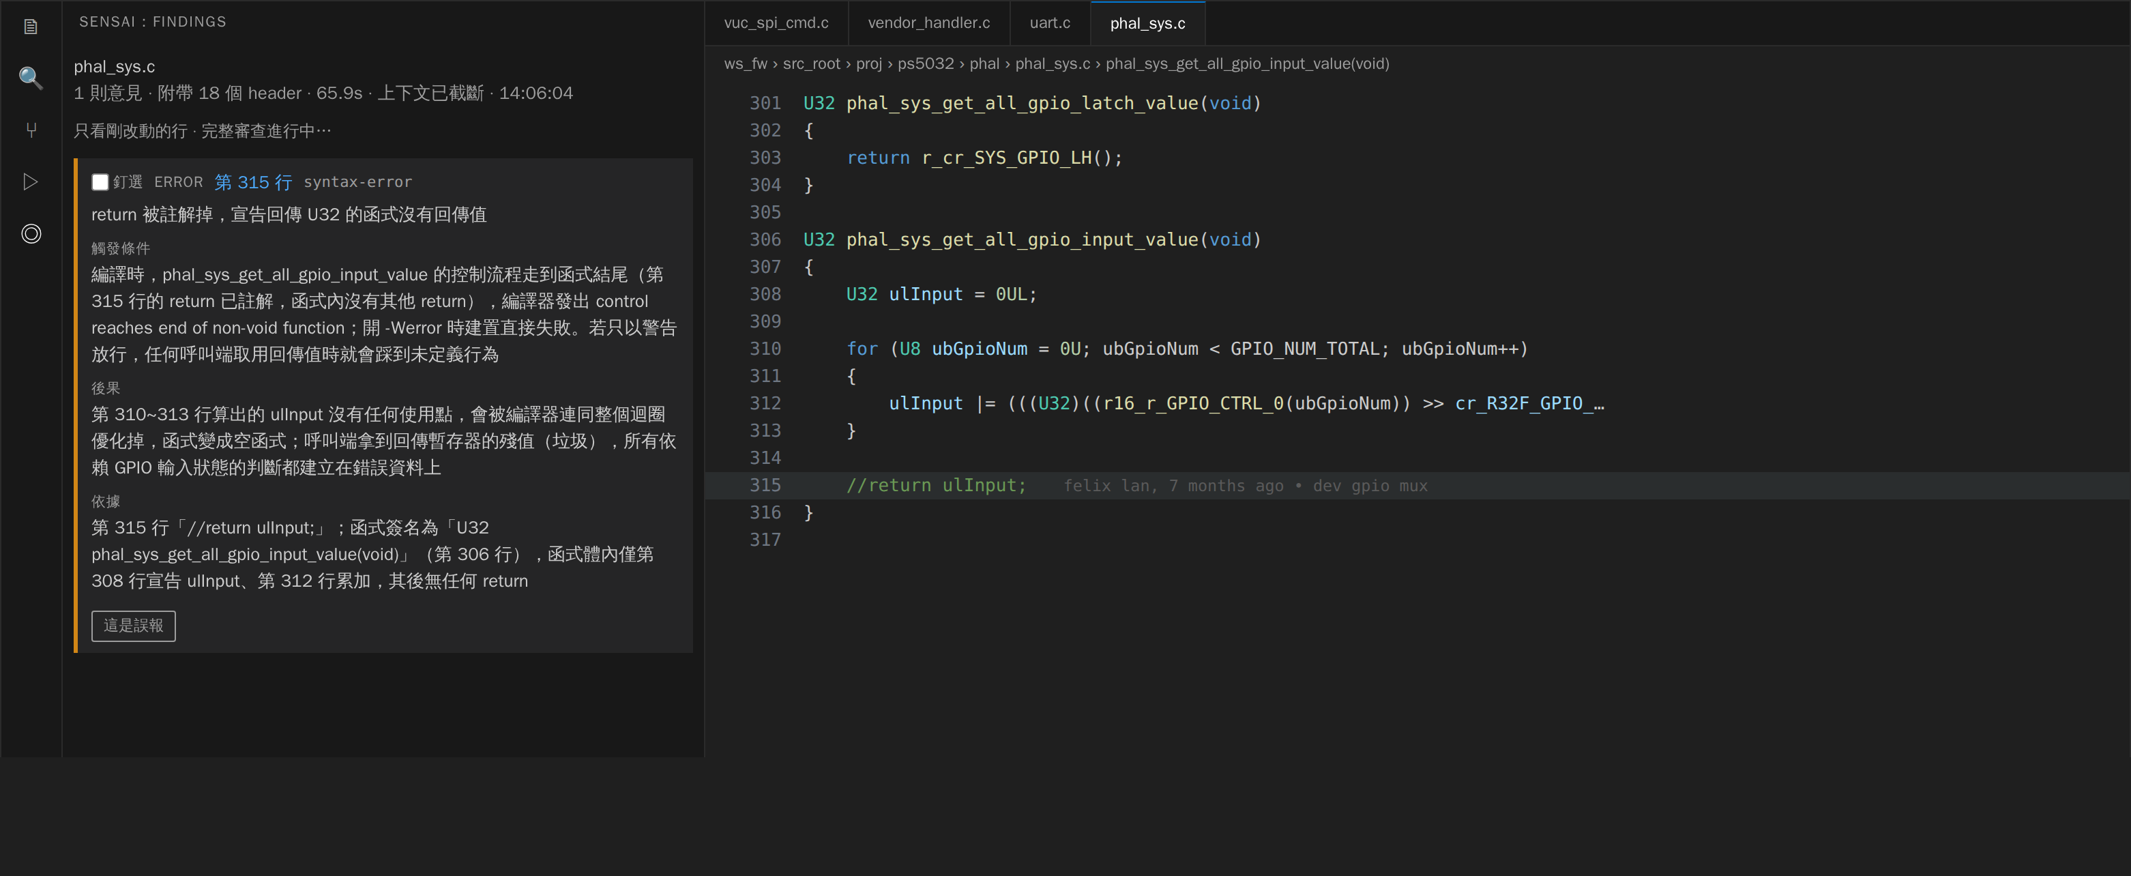
RESULT
實戰驗證：真實專案的真實缺陷
7 個月
缺陷潛伏時間
git blame：7 months ago
65.9 秒
從存檔到看見結果
附帶 18 個專案 header
1 則
意見數（非洗版）
同次審查未產生任何誤報
實機畫面：ws_fw / ps5032 專案 phal_sys.c —— 存檔後自動審查，一則 error 命中第 315 行
這個缺陷的意義
它不是艱深的時序問題，而是一行被註解掉的 return —— 編譯器只給警告、code review 沒攔下、在主線活了 7 個月。這正是「人會漏、工具該補」的位置。
sensAI ｜ 韌體 AI Code Review ｜ v0.5.1
8

Slide 9
SECURITY
資安與治理：原始碼不會亂跑
排除清單（never_send）
以 glob 指定機密路徑。受審檔案或它引用到的任何 header 命中，整次審查直接跳過，不外送任何內容。
src/secure/** **/crypto/**
稽核日誌（audit_log）
每次對外請求都寫一筆記錄，含結果。v0.5.1 起改為「送出即記錄」—— 失敗的請求也留痕，因為它同樣已經送出過原始碼。
.sensai/sent.log
端點自行掌握
模型端點由我方指定（Claude Code Router），可接內部或指定供應商；端點未啟動時靜默停用，不影響開發。
sensai.endpoint
規則不隨工具散布
規則留在專案 repo 或部門私有 rules repository，不打包進擴充、不上架 Marketplace。
.sensai/rules.yaml
※ 未設定任何規則時，sensAI 只檢查語法與型別錯誤，不會做其他推論。
sensAI ｜ 韌體 AI Code Review ｜ v0.5.1
9

Slide 10
STATUS
目前進度：已可使用，非概念驗證
14 天
3,603 行
96 / 96
v0.5.1
從構想到可用版本
2026/08/22 → 09/04 45 次提交
TypeScript 19 個模組
另有 1,495 行測試程式
自動化測試通過
涵蓋差異判定、上下文、過濾、節流
目前版本
已可安裝於 VS Code 使用
已完成
✓ 存檔自動審查（C 與組語）、手動審查指令
✓ 專案 header 自動解析與上下文預算控管
✓ 規則引擎、語言過濾、ABI 事實注入
✓ 三層節流、審查取消、結果保留不閃爍
✓ 釘選與筆記、誤報靜音與匯出報告
✓ 隱私排除清單與稽核日誌
已知限制（誠實揭露）
・多根工作區目前只讀取第一個資料夾
・組語巨集不展開；上下文不足時要求模型保守不報
・組語審查僅看單檔，抓不到跨檔的 C／組語簽章不一致
・只提供意見，不產生也不套用修補程式
・尚未累積足夠樣本計算「意見被實際修掉的比例」
sensAI ｜ 韌體 AI Code Review ｜ v0.5.1
10

Slide 11
MEASUREMENT
如何驗證效益：量採納率，不量準確率
「準確率」需要知道程式碼裡到底有幾個 bug —— 那個答案永遠不存在，任何宣稱的準確率都是自己跟自己比。改量使用者用行動投票的結果。
北極星指標
指標分層
採納率 ＝ 被修掉的意見數 ÷ 提出的意見數
北極星
採納率
唯一不需要 ground truth 的價值證明
為什麼可信
工程師真的動手改了那行程式碼才算採納。沒有人會為了配合 KPI 去改自己的韌體。
怎麼判定
比對前後兩輪審查的意見識別碼：消失、且那行程式碼已變動即為已修正。全自動，使用者不必按任何按鈕。
要補什麼
現有稽核日誌記的是「請求」，不是「意見的下場」。需新增一份意見記錄檔與匯出指令。
領先
每週活躍人數、每人每週採納數
兩週就看得出趨勢，不必等三個月
落後
規則命中分布、反覆被否決的規則
指出該補哪一條 except
護欄
p95 延遲、每人每週誤報數
不准跌破的底線，不是要衝高的目標
試行 4 週的報告格式：「n 則意見被實際修掉，其中 m 則是已合併進主線的既有缺陷」—— 比率是佐證，案例才是論點。
sensAI ｜ 韌體 AI Code Review ｜ v0.5.1
11

Slide 12
NEXT
下一步與所需支援
建議以一個專案小規模試行，用真實缺陷驗證效益，再決定是否推廣。
第 1 階段 試行（4 週）
・指定 1〜2 個專案導入，由專案負責人補齊該專案規則
・追蹤指標：意見被實際修掉的比例（而非準確率 —— 準確率沒有 ground truth）
・目標：每位使用者每週至少 1 則被採納的意見
第 2 階段 擴大（試行後評估）
・建立部門共用規則庫（private rules repository）
・把踩過的坑轉成規則，讓同一個錯不會被犯第二次
・評估是否納入 CI，於合併前先跑一次
所需支援
・核配一組共用模型端點（CCR）與額度，供團隊連線
・指定試行專案與該專案的規則維護人
・同意規則庫以部門私有 repository 管理
一句話：工具已經做好了，真正的價值在規則 —— 需要的是一個試行專案，把團隊踩過的坑寫下來。
sensAI ｜ 韌體 AI Code Review ｜ v0.5.1
12

